Slide 1
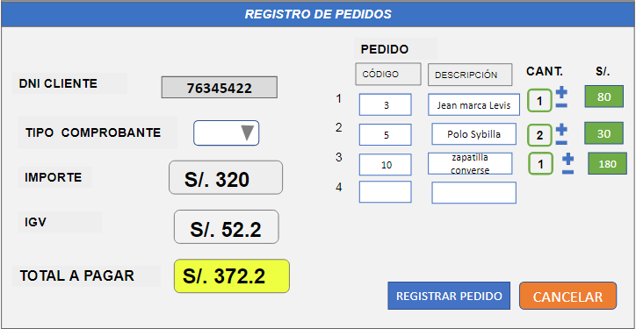
REGISTRO DEL CLIENTE
APELLIDOS
NOMBRES
CORREO

